Slide 1
Clase 5: Casos hiperestáticos, carga térmica y teorema de Castigliano
Universidad de Santiago de Chile (USACH)
Facultad de Ingeniería - Departamento de Ingeniería Mecánica
Av. Bdo. O’Higgins 3363 - Santiago - CHILE
Ingeniería Civil Mecánica
Marzo - 2018

Slide 2
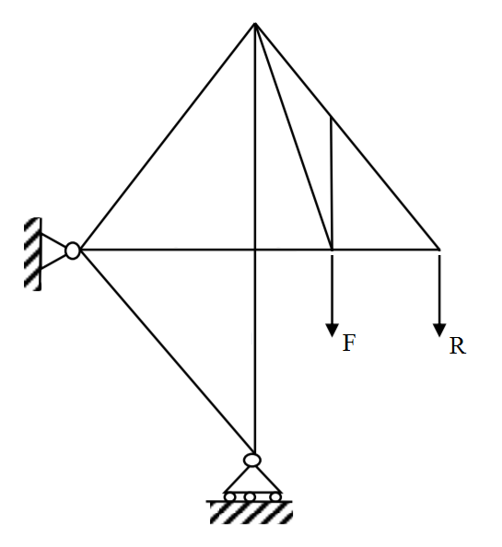
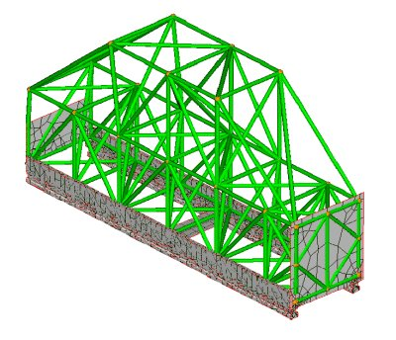
Estructuras de barras

Slide 3
Estructuras de barras
Se tienen los siguientes casos

Slide 4
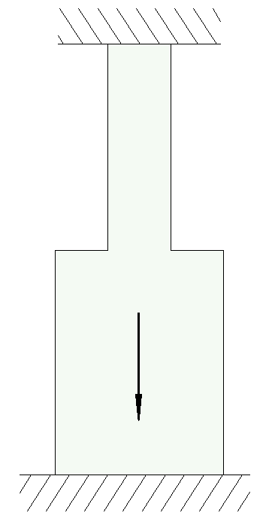
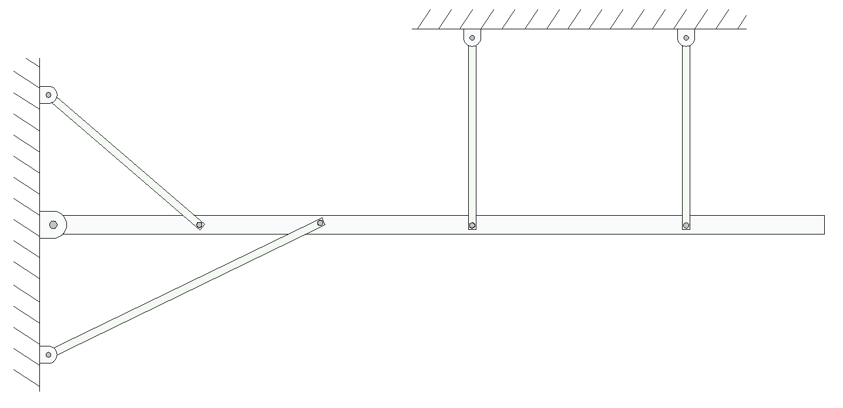
Sistemas hiperestáticos
Los sistemas hiperestáticos tienen mas solicitaciones externas de las necesaria para mantener el equilibrio estático

Slide 5
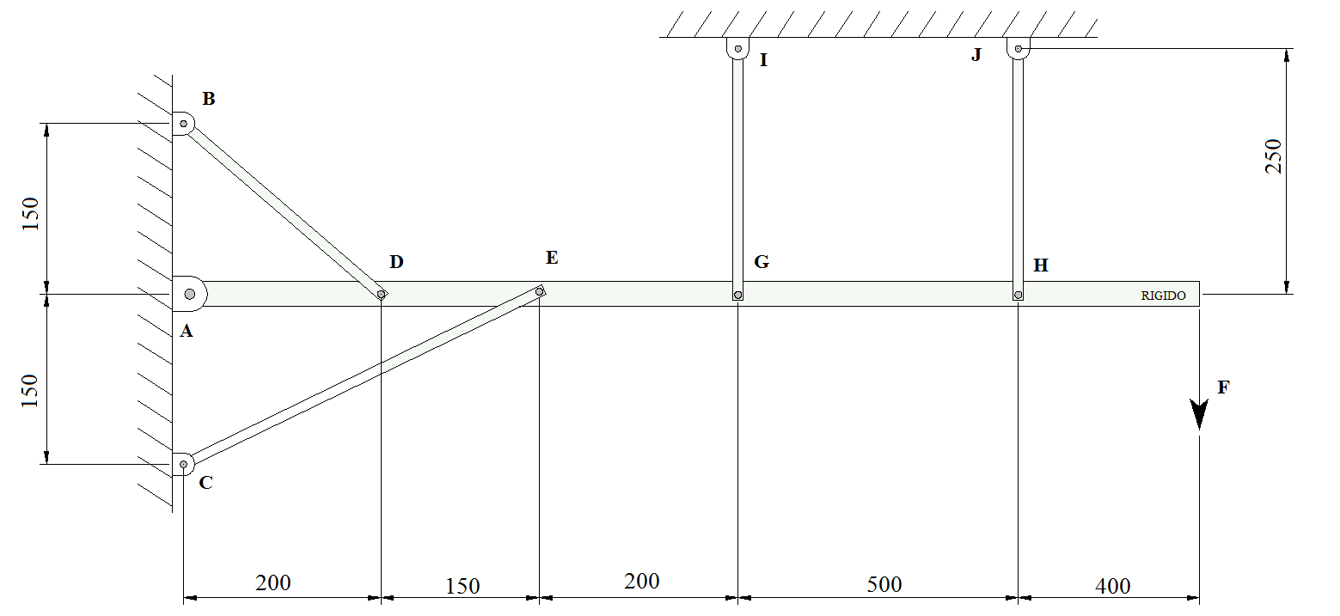
Ejemplo
Se tiene la estructura de la figura donde la viga AH es rígida, a la cual se articulan la barras BD, CE, IG, JH. Las barras son de acero (E=210 [GPa]) y todas tienen la misma área transversal de 300 [mm²]. Calcule los esfuerzos en todas las barras si la fuerza es de 10 [KN].

Slide 6
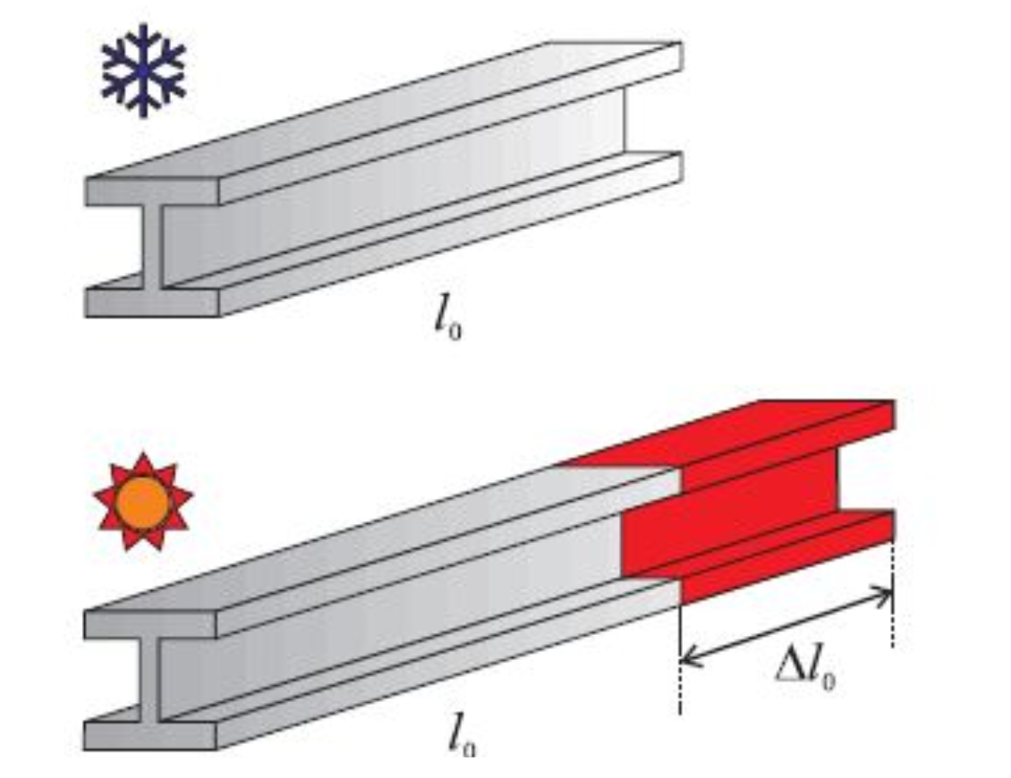
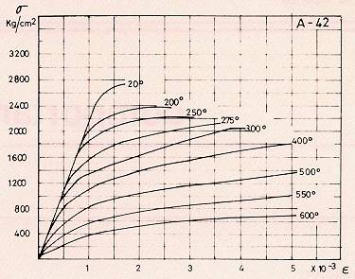
Efecto de la temperatura
Se tienen los siguientes efectos:

Slide 7
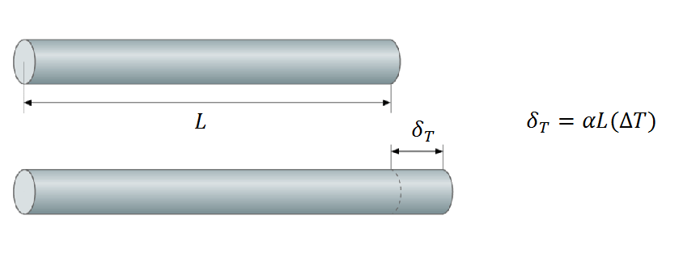
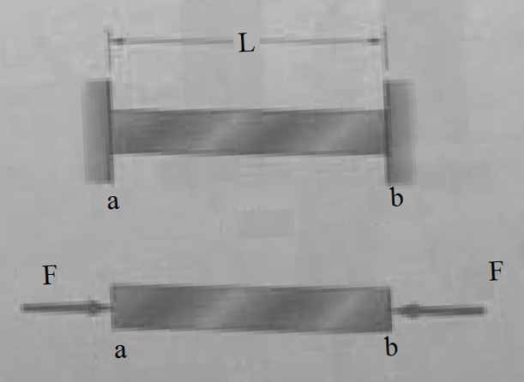
Deformación en barras por carga térmica

Slide 8
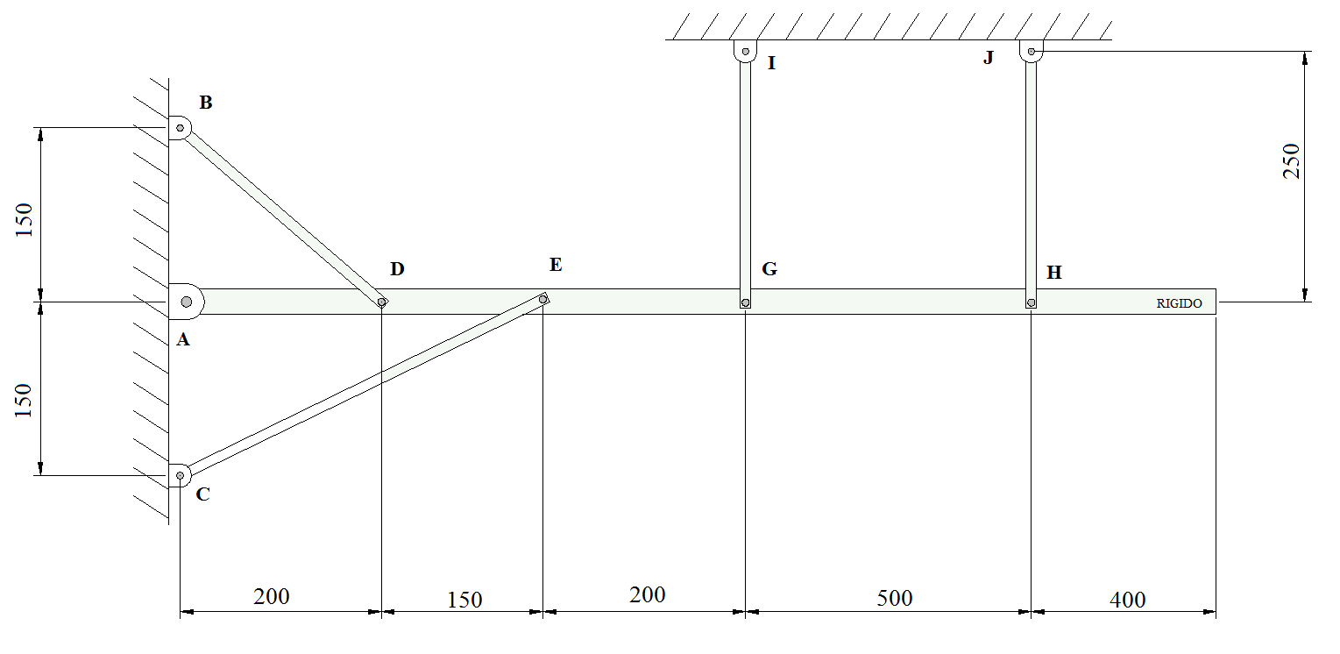
Ejemplo
Se tiene la estructura de la figura donde la viga AH es rígida, a la cual se articulan la barras BD, CE, IG, JH. Las barras son de acero (E=210 [GPa], α=12x 10⁻⁶ [1/C°].) y todas tienen la misma área transversal de 300 [mm²]. Calcule los esfuerzos en todas las barras si la temperatura aumenta en 20 [C°].

Slide 9
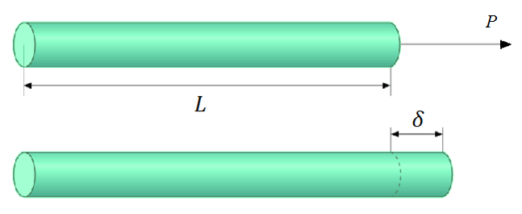
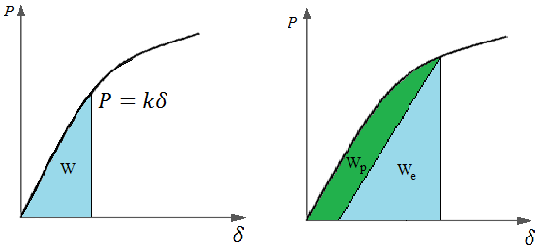
Energía de deformación
Considere el siguiente caso:

Slide 10
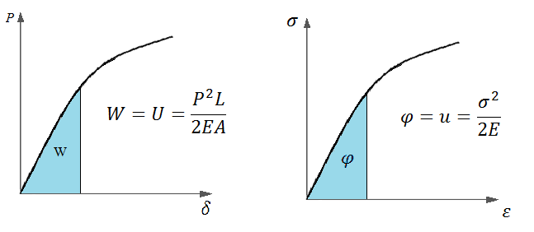
Energía de deformación en barras
Luego:

Slide 11
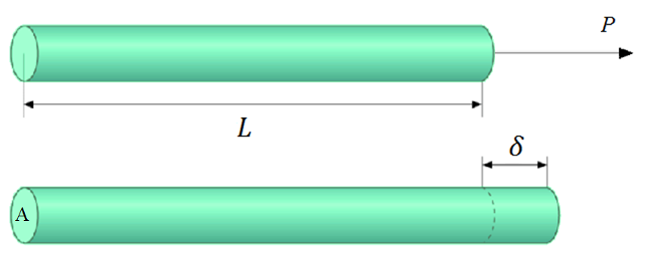
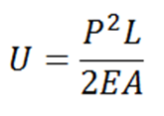
Teorema de Castigliano para barras
Se tiene el siguiente caso:

Slide 12
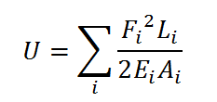
Teorema de Castigliano para barras
Se tiene el siguiente caso:

Slide 13
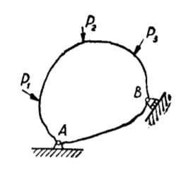
Teorema de Castigliano generalizado
Se tiene el siguiente caso:

Slide 14
Ejemplo

Slide 15
Clase 5: Casos hiperestáticos, carga térmica y teorema de Castigliano
Universidad de Santiago de Chile (USACH)
Facultad de Ingeniería - Departamento de Ingeniería Mecánica
Av. Bdo. O’Higgins 3363 - Santiago - CHILE
Ingeniería Civil Mecánica
Marzo - 2018

